Slide 1


Báo cáo môn học
Phát Triển Ứng Dụng
Chủ đề:
XÂY DỰNG ỨNG DỤNG BÁN VÉ TÀU TẠI NHÀ GA SỐ 8386
GVHD: Th.S Trần Thị Anh Thi
Thành viên:
Nguyễn Thành Trọng 22642481 DHKHMT18A
Phạm Gia Khánh 22724051 DHKHMT18A
Nguyễn Minh Phúc 22637001 DHKHMT18A
Nguyễn Hải Tâm 22643391 DHKHMT18A
Trang 1

Slide 2
NỘI DUNG
1. Kế hoạch thực hiện
5. Hiện thực ứng dụng
2. Giới thiệu - Đặt vấn đề
6. Kiểm thử
3. Phân tích hệ thống
7. Kết luận
4. Thiết kế hệ thống
8. Hướng phát triển
Trang 2

Slide 3
1. Kế hoạch thực hiện
Trang 3

Slide 4
1. Kế hoạch thực hiện
Tuần 1–2: Lên kế hoạch, khảo sát hệ thống thực tế, xác định yêu cầu.
Tuần 3–4: Thiết kế mô hình nghiệp vụ, sơ đồ hệ thống và cơ sở dữ liệu.
Tuần 5–6: Lập trình các chức năng chính và thiết kế giao diện người dùng.
Tuần 7–14: Phát triển tính năng, kiểm thử nội bộ và hiệu chỉnh.
Tuần 15: Tổng kết, hoàn thiện báo cáo, demo sản phẩm.
Trang 4

Slide 5
2. Giới thiệu - Đặt vấn đề
Trang 5

Slide 6
2. Giới thiệu - Đặt vấn đề
Vấn đề
Quy trình bán vé tàu chủ yếu thực hiện thủ công
Tốn thời gian quản lý và cập nhật thông tin
Khó khăn trong theo dỗi và kiểm tra vé
Dữ liệu bảo mật không tốt
Khó tạo báo cáo và thống kê doanh thu
Trang 6

Slide 7
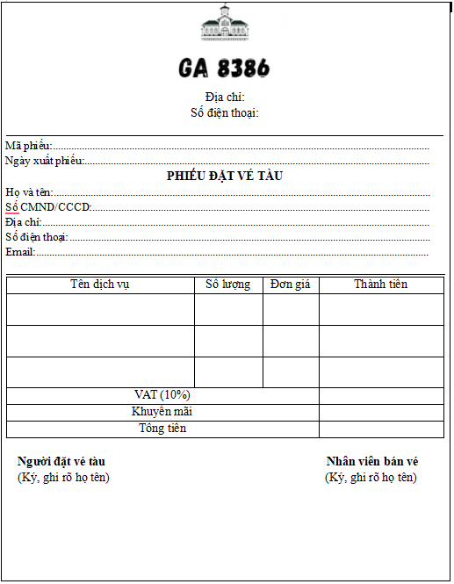
2. Giới thiệu - Đặt vấn đề
Vấn đề
Phiếu đặt vé tàu hỏa được quản lý một cách thủ công
Trang 7

Slide 8
3. Phân tích hệ thống
Trang 8

Slide 9
3. Phân tích hệ thống
Khảo Sát
Quá trình bán vé còn thủ công
Nhân viên phải nhập liệu bằng tay, dễ sai sót
Không có hệ thống quản lý vé, thanh toán điện tử hay thống kê doanh thu
Khó kiểm soát khi đổi, trả vé hay tra cứu
Trang 9

Slide 10
4. Thiết kế hệ thống
Trang 10

Slide 11
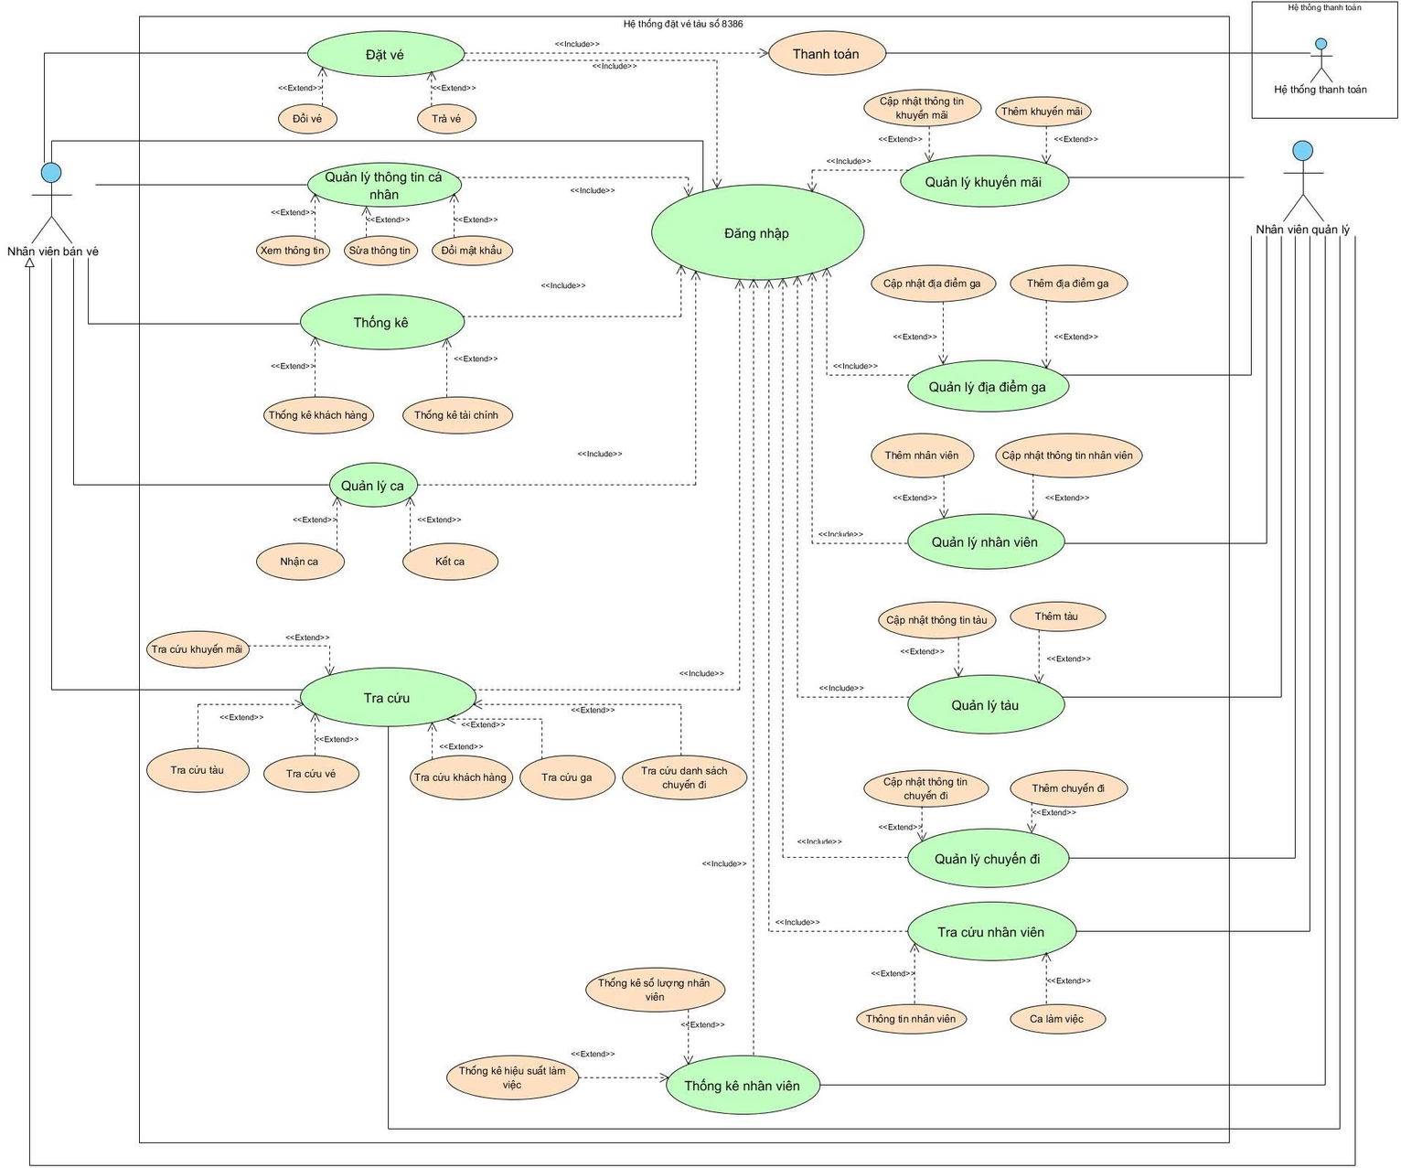
4. Thiết kế hệ thống
Sơ đồ use case
Trang 11

Slide 12
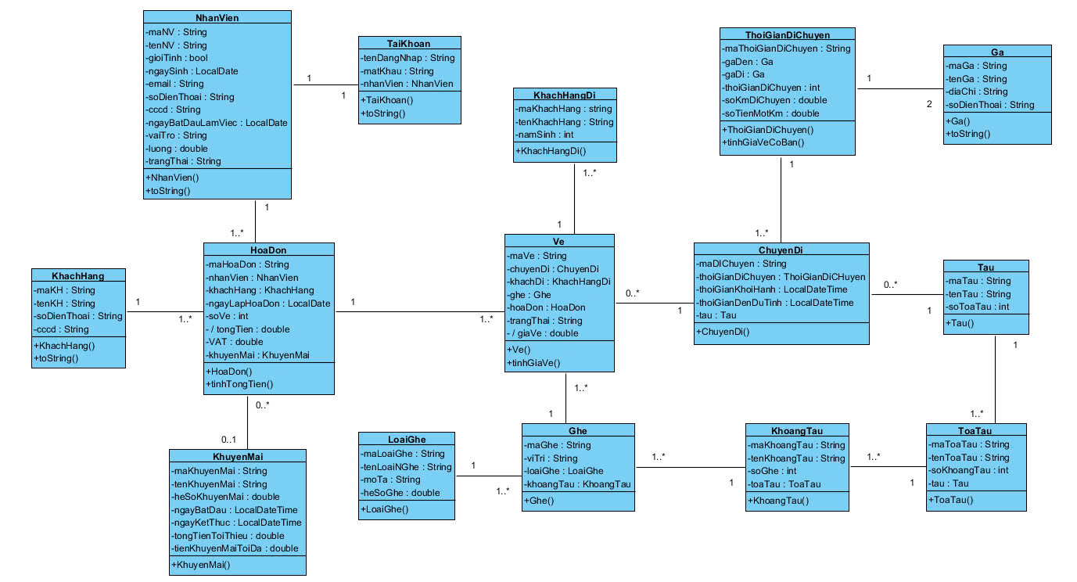
4. Thiết kế hệ thống
Sơ đồ lớp
Trang 12

Slide 13
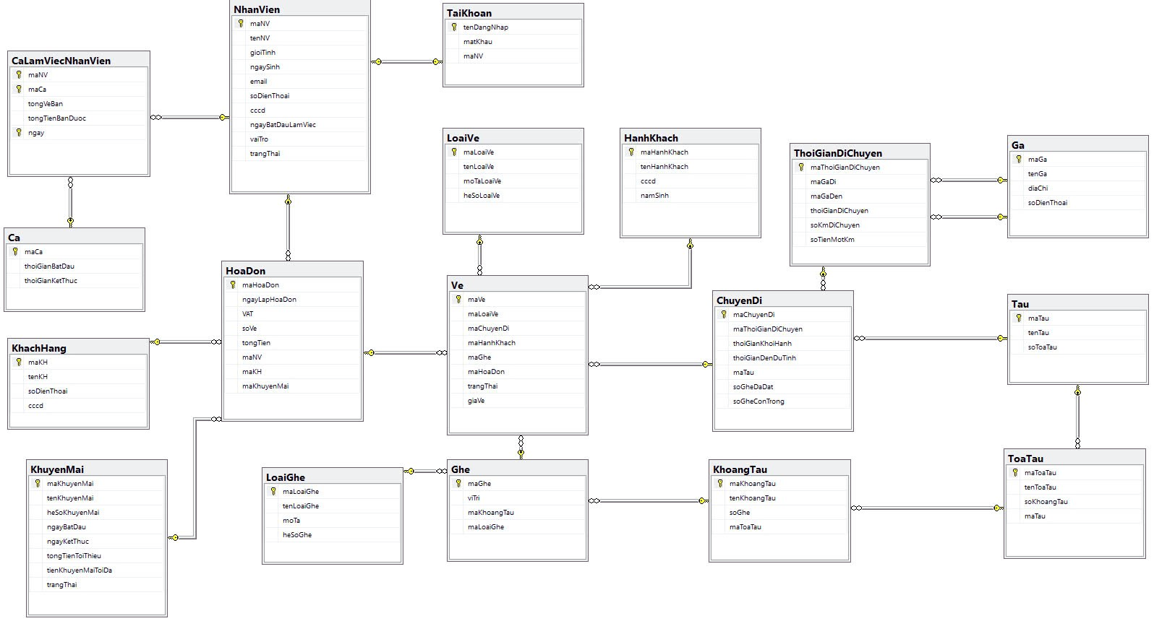
4. Thiết kế hệ thống
Sơ đồ cơ sở dữ liệu
Trang 13

Slide 14
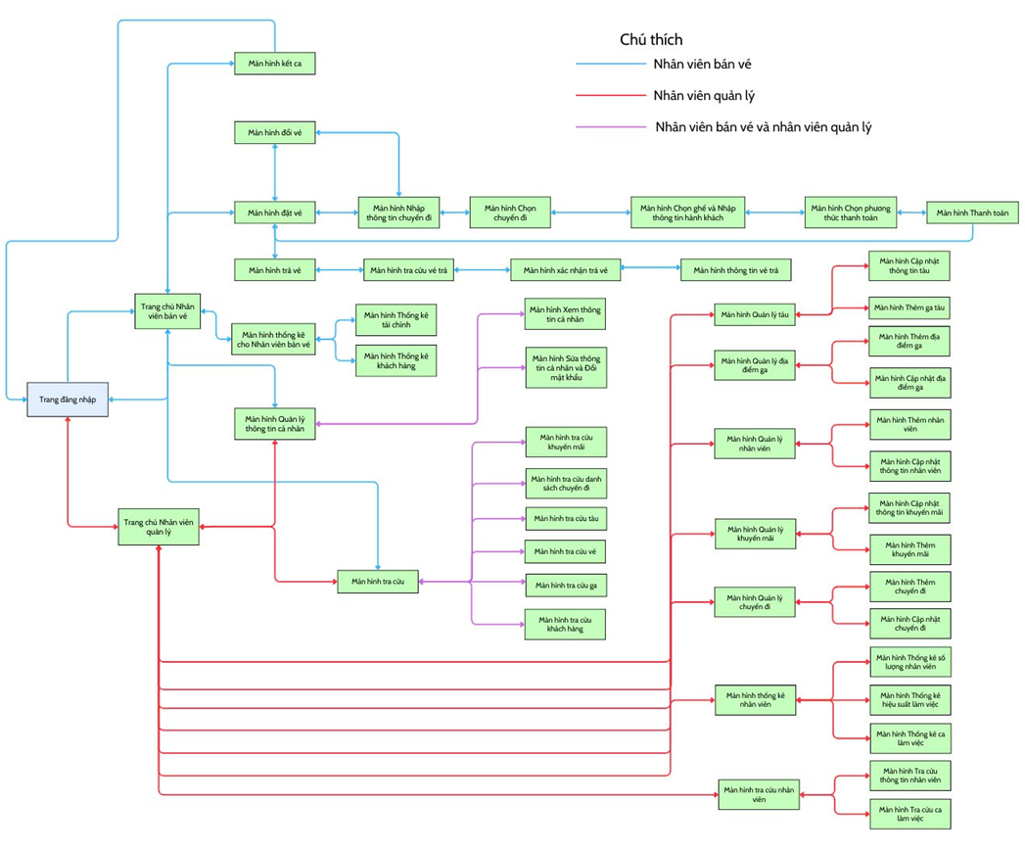
4. Thiết kế hệ thống
Luồng màn hình
Trang 14

Slide 15
5. Hiện thực ứng dụng
Trang 15

Slide 16
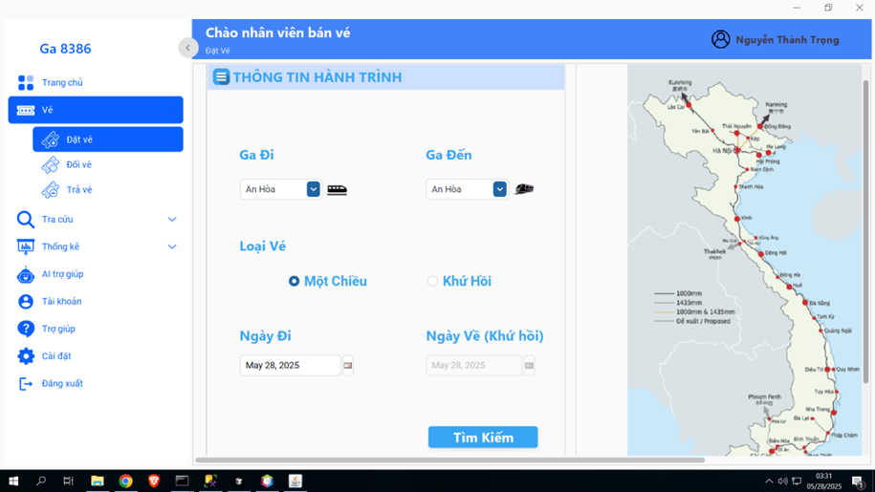
5. Hiện thực ứng dụng
Giao diện đặt vé
Trang 16

Slide 17
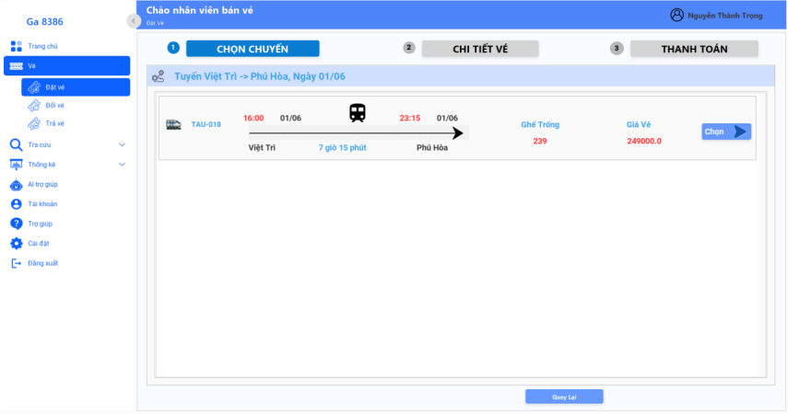
5. Hiện thực ứng dụng
Giao diện đặt vé
Trang 17

Slide 18
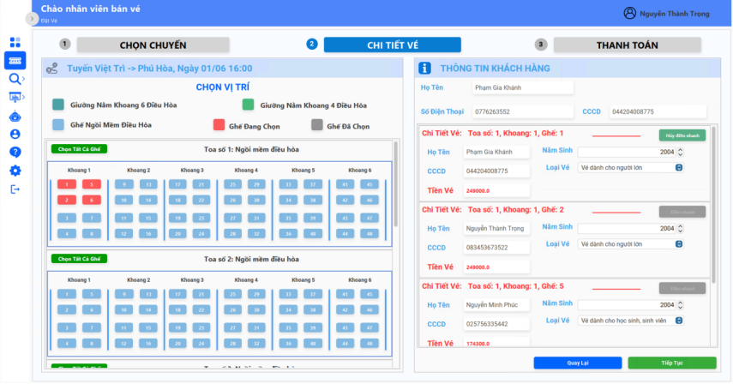
5. Hiện thực ứng dụng
Giao diện đặt vé
Trang 18

Slide 19
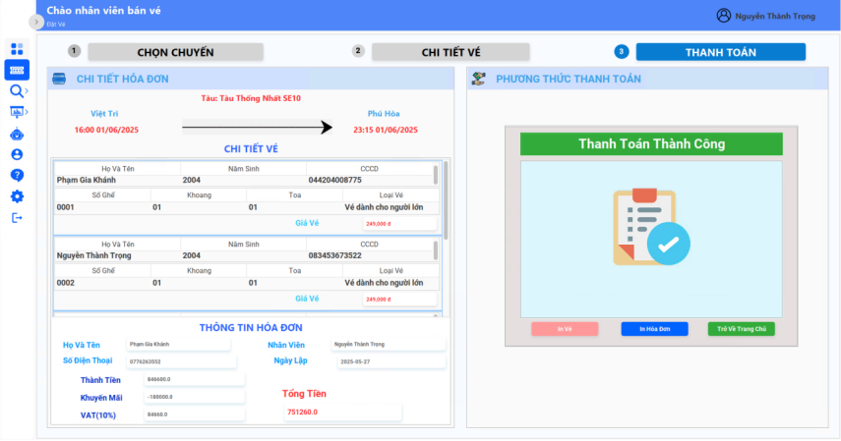
5. Hiện thực ứng dụng
Giao diện đặt vé
Trang 19

Slide 20
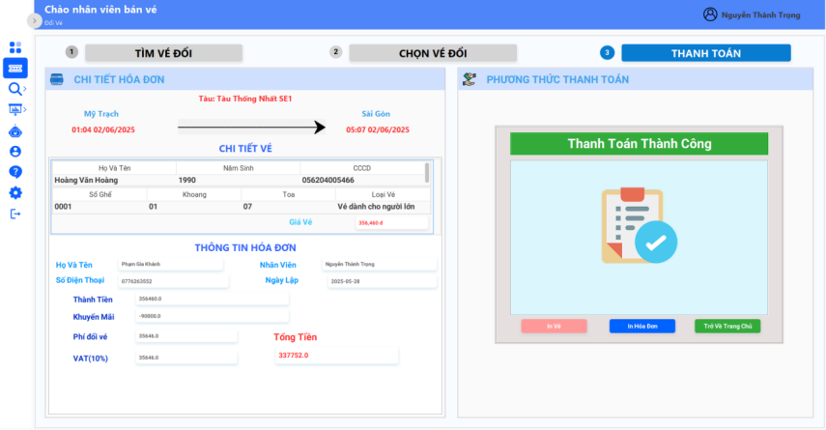
5. Hiện thực ứng dụng
Giao diện đổi vé
Trang 20

Slide 21
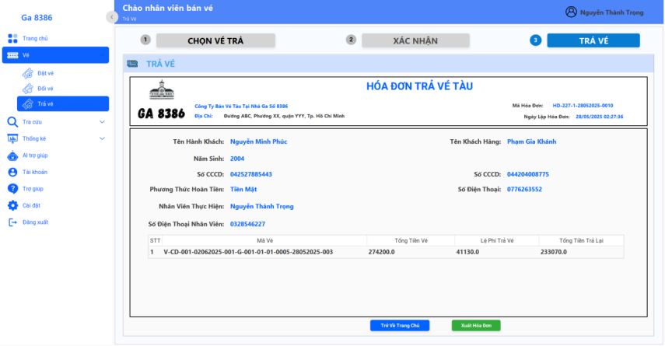
5. Hiện thực ứng dụng
Giao diện trả vé
Trang 21

Slide 22
6. Kiểm thử
Trang 22

Slide 23
6. Kiểm thử
BẢNG TỔNG KẾT BÁO CÁO TEST CASE | BẢNG TỔNG KẾT BÁO CÁO TEST CASE | BẢNG TỔNG KẾT BÁO CÁO TEST CASE
Số Test Case: | Fail | Pass
Số Test Case: | 0 | 6
Trang 23

Slide 24
7. Kết luận
Trang 24

Slide 25
7. Kết luận
Kết quả đạt được
Sau ba tháng triển khai, nhóm đã hoàn thiện toàn bộ chức năng cốt lõi của hệ thống. Ứng dụng hỗ trợ đầy đủ vòng đời vé—đặt, đổi, trả—kèm thanh toán tiền mặt, thẻ ngân hàng và ví điện tử; quy trình nhận–kết ca cùng bảng thống kê tài chính thời gian thực đã được kiểm thử thành công. Các mô-đun tra cứu và quản trị (tàu, ga, chuyến đi, khuyến mãi, nhân viên) hoạt động ổn định, cơ sở dữ liệu quan hệ đảm bảo toàn vẹn, còn phân quyền RBAC, bảo mật đăng nhập. Hệ thống chạy ổn định trên môi trường Windows 11, NetBeans 25 và SQL Server 2019, vượt qua 100 % ca kiểm thử chức năng.
Trang 25

Slide 26
7. Kết luận
Hạn chế của đồ án
Tuy nhiên, đồ án vẫn tồn tại vài hạn chế.
Thứ nhất, phạm vi chỉ gói gọn trong mô hình desktop cho một ga đơn lẻ, chưa hỗ trợ bán vé đa chi nhánh hay trực tuyến.
Thứ hai, kênh thanh toán điện tử mới dừng ở một số ví và thẻ cơ bản, chưa tích hợp QR Banking thời gian thực.
Thứ ba, giao diện chưa tối ưu cho màn hình độ phân giải thấp và thiếu chế độ tối hoặc đa ngôn ngữ.
Ngoài ra, khả năng chịu tải chưa được benchmark với dữ liệu quy mô lớn, còn các biện pháp bảo mật nâng cao và hệ thống giám sát lỗi vẫn ở mức cơ bản.
Trang 26

Slide 27
8. Hướng phát triển
Trang 27

Slide 28
8. Hướng phát triển
Trong giai đoạn tiếp theo, nhóm định hướng mở rộng hệ thống thành nền tảng bán vé đa kênh, trước mắt là cổng web và ứng dụng di động, đồng thời bổ sung thanh toán QR và NFC để rút ngắn thời gian giao dịch. Kiến trúc sẽ được tái cấu trúc sang micro-services kết hợp đồng bộ dữ liệu trên đám mây, cho phép nhiều ga cùng khai thác.
Về nghiệp vụ, hệ thống sẽ tích hợp mô hình học máy dự báo nhu cầu hành khách, hỗ trợ lập lịch tàu và điều chỉnh giá linh hoạt. Nhóm cũng hướng tới triển khai e-Ticket QR để soát vé bằng thiết bị cầm tay, bổ sung giao diện đa ngôn ngữ, tính năng trợ năng, cùng mạng lưới giám sát–cảnh báo thời gian thực nhằm phát hiện sớm gian lận và sự cố. Những cải tiến này sẽ giúp Ga 8386 nâng tầm trải nghiệm hành khách, tối ưu vận hành và sẵn sàng nhân rộng trên toàn hệ thống đường sắt.
Trang 28

Slide 29
CẢM ƠN THẦY, CÔ VÀ CÁC BẠN ĐÃ LẮNG NGHE !!!
Trang 29

